Slide 1
Великий мыслитель
Иван Александрович Ильин
Муниципальное бюджетное общеобразовательное учреждение
«Средняя общеобразовательная школа № 17»
(электронный образовательный ресурс)
Подготовила: Тананаева Е.В.,
зав.библиотекой

Slide 2
Великий мыслитель
Иван Александрович Ильин
"Жить стоит только тем и верить стоит только в то,
за что стоит бороться и умереть, ибо смерть есть истинный и высший критерий для всех жизненных содержаний"
И.А.Ильин
«Путь духовного обновления»

Slide 3
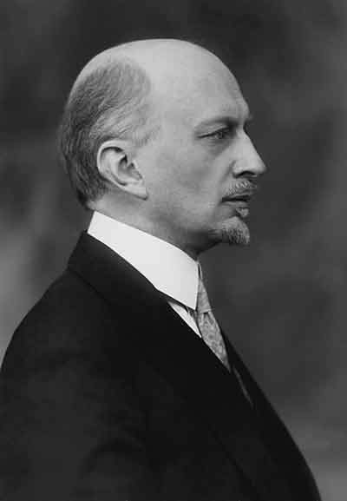
"Потерянный" гений
Имя замечательного русского мыслителя Ивана Александровича Ильина известно сегодня в России очень мало. Это очень печально, потому что произведения Ивана Александровича удивительны по глубине и по красоте художественного слова, и еще потому, что Иван Ильин любил Россию горячо и самоотверженно, переживал все происходящее на Родине, но никогда не отчаивался и видел в бедах предпосылки к творческому возрастанию; невидимое воскресение в видимом умирании.
Он верил, что возрождение и воскресение России неизбежно, и что произойти оно должно, прежде всего, в нас самих. И путь к воскресению – в непрестанном самосовершенствовании. А помочь нам в этом может – творчество Ивана Ильина.

Slide 4
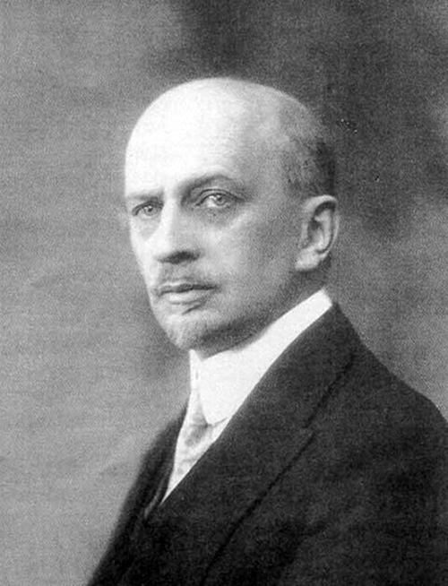
Биография
Иван Александрович Ильин- философ, мыслитель, ученый правовед, государственный публицист и литературный критик.
Родился в Москве 28 марта (по ст. ст.) 1883 года в дворянской семье присяжного поверенного округа Московской судебной палаты, губернского секретаря Александра Ивановича Ильина и Екатерины Юльевны Ильиной (урожденной Швейкерт фон Штадион). Он был третьим сыном в семье. Старшие братья - Алексей и Александр - станут юристами.
Отец Ильина - коренной москвич; дед, полковник, служил начальником Кремлевского дворца. По матери Иван Ильин - немецкой крови, его дед - Юлиус Швейкерт – был коллежским советником.

Slide 5
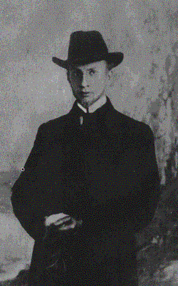
Важные моменты жизни И.А. Ильина
Начальное образование Ильин получил в гимназии, где проучился пять лет. Окончил ее 31 мая 1901 года с золотой медалью.
Затем поступил на юридический факультет Московского университета, где преподавали выдающиеся профессора П. Новгородцев и князь Е. Трубецкой. Ильин вошел в научную школу Новгородцева, чьи лекции по истории философии оставили глубокий след в его сознании. "В нем всегда жило чувство живой тайны бытия и мистического благоговения перед нею", - писал он о своем учителе.
По окончании Императорского Московского университета Ильин был удостоен диплома первой степени, а в сентябре 1906 г. на заседании юридического факультета по предложению кн. Е.Н.Трубецкого он был оставлен при университете для подготовки к профессорскому званию.
В 1906 году читал лекции также на Высших женских курсах в Москве.

Slide 6
Важные моменты жизни из жизни И.А. Ильина
В 1909 году — приват-доцент кафедры истории права и энциклопедии права.
В 1910 году Ильин находится в научной командировке в Германии и Франции, занимаясь изучением новейших течений европейской философии, включая философию жизни и феноменологию.
В 1918 году защитил диссертацию на тему «Философия Гегеля как учение о конкретности Бога и человека» и стал профессором правоведения. Официальные оппоненты — профессор П. И. Новгородцев и профессор князь Е. Н. Трубецкой.
В годы первой русской революции Ильин был человеком довольно радикальных взглядов, но после 1906 года обращается к научной карьере, а политически мигрирует в сторону правого крыла кадетской партии.
В 1922 году за антикоммунистическую деятельность был выслан вместе с другими 160 философами, историками и экономистами на пароходе из России.
26 сентября 1922 года прибыл в Штеттин (Германия, ныне Польша).

Slide 7
Важные моменты жизни из жизни И.А. Ильина
С 1923 по 1934 год работал профессором в Русском научном институте в Берлине, содержавшимся на средства Министерства иностранных дел Германии.
После 1930 года финансирование РНИ германским правительством практически прекратилось, и Ильин зарабатывал, выступая на антикоммунистических митингах и публикуясь в кругах так называемого «политического протестантизма» (издательство «Эккарт»).
С 1920-х годов Ильин стал одним из главных идеологов русского Белого движения в эмиграции, а с 1927 по 1930 год был редактором и издателем журнала «Русский колокол».
В 1934 году был уволен с работы и преследовался гестапо.
В 1938 году он покинул Германию, перебравшись в Швейцарию, где закрепился благодаря первоначальной финансовой поддержке Сергея Рахманинова. В пригороде Цюриха Цолликоне Иван Александрович продолжил научную деятельность до конца своих дней. Здесь были написаны книги «Поющее сердце. Книга тихих созерцаний», «Путь к очевидности» и «Аксиомы религиозного опыта».
До 1990-х в России об Ильине почти не говорили. В 1989 году в России начали публиковать труды Ильина; с 1993 по 2008 год выпущено 28 томов собрания сочинений (составитель — Ю. Т. Лисица).

Slide 8
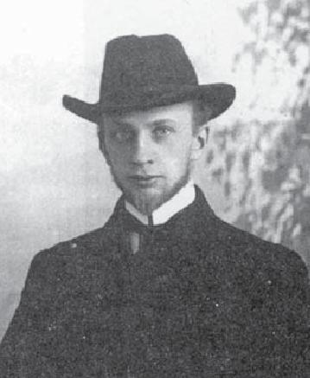
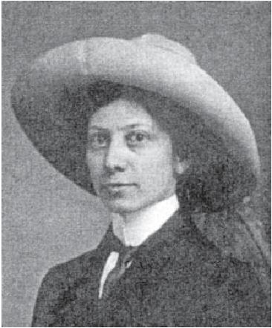
27 августа 1906 года Ильин венчался в церкви Рождества Христова в селе Быково с Натальей Николаевной Вокач, которая была духовно близка ему (она занималась философией, искусствоведением, историей) и разделяла с ним все невзгоды его жизни.
Личная жизнь
Ильин
Иван Александрович, 1909 г.
Ильина (Вокач)
Наталья Николаевна,1912 г.

Slide 9
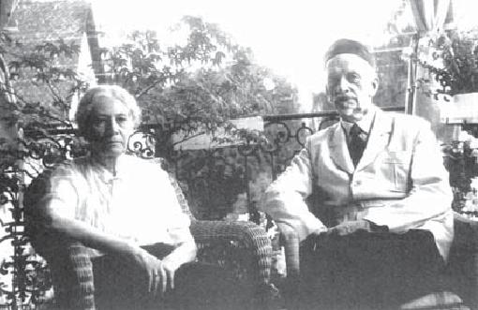
Из альбома «Иван Ильин и Россия»,
Автор-составитель Лисица,
Из-во «Русская книга», 1999 г.
Н.Н. Ильина и И.А. Ильин. Цюрих, 1954 г.

Slide 10
Труды Ильина И.А.
Иван Ильин написал более 50 книг и свыше тысячи статей на русском, немецком, французском и английском языках.
Наиболее известны:
Труды по юриспруденции и праву, в том числе: «О сущности правосознания» (написано в 1919, опубликовано в 1956), «Общее учение оправе и государстве» (опубликовано в 1915).
двухтомник «Философия Гегеля как учение о конкретности Бога и человека», 1918 год.
«О сопротивлении злу силою», 1925 год.
двухтомник «Наши задачи», 1956 год, содержит более чем 200 статей, написанных в Швейцарии с 1948 по 1954 год.
«Аксиомы религиозного опыта», 1956 год
лекции «Понятия монархии и республики», 1979 год — подготовлены к печати Н.П. Полторацким.

Slide 11
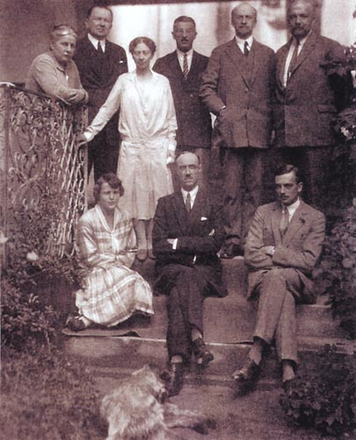
Патриотизм по Ильину
В работах Ильина выкристаллизовывается идея русского духовного патриотизма, который “есть любовь”.
Это высшая солидарность, сплоченность в духе любви к Родине (духовной реальности), есть творческий акт духовного самоопределения, верный перед лицом Божиим и поэтому Благодатный. Только при таком понимании патриотизм и национализм могут раскрыться в их священном и непререкаемом значении.
Барон Врангель (в центре) в замке Зеон в кругу друзей. Стоят слева направо: второй слева - Николай Михайлович Котляревский, секретарь генерала Врангеля; Наталья Николаевна Ильина, Сергей Александрович Соколов-Кречетов, Иван Александрович Ильин.

Slide 12
Национализм по Ильину
Это любовь к исторически-духовному облику своего народа, вера в его Богоблагодатную силу, воля к его творческому расцвету и созерцание своего народа перед лицом Божиим. Наконец, национализм есть система поступков, вытекающих из этой любви, из этой веры, из этой воли и из этого созерцания. Истинный национализм не темная, антихристианская страсть, но духовный огонь, возводящий человека к жертвенному служению, а народ к духовному расцвету. Христианский национализм есть восторг от созерцания своего народа в плане Божием, в дарах Его Благодати, в путях Его Царствия.
Правильные пути, ведущие к национальному возрождению России, по Ильину, следующие: вера в Бога; историческая преемственность; монархическое правосознание; духовный национализм; российская государственность; частная собственность; новый управляющий слой; новый русский духовный характер и духовная культура.

Slide 13
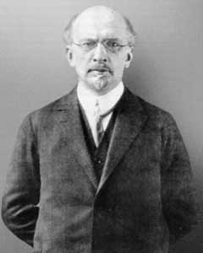
Думы Ильина о русских людях
„Русский народ нуждается в покаянии и очищении, и те, кто уже очистился, “должны помочь неочистившимся восстановить в себе живую христианскую совесть, веру в силу добра, верное чутье к злу, чувство чести и способность к верности. Без этого Россию не возродить и величия ее не воссоздать. Без этого Русское государство, после неминуемого падения большевизма, расползется в хлябь и в грязь”.
Русские люди должны обновить в себе дух, утвердить свою русскость на новых, национально-исторически древних, но по содержанию и по творческому заряду обновленных основах.

Slide 14


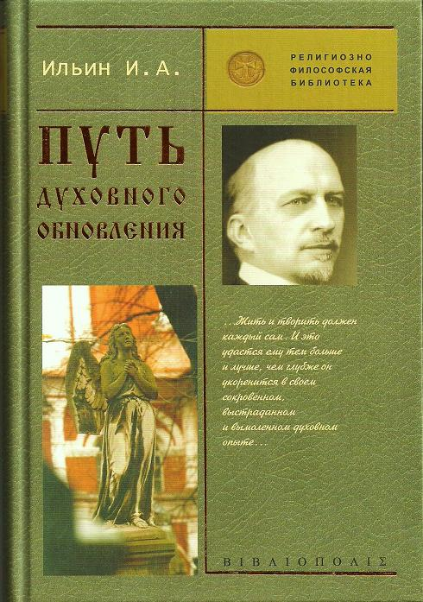
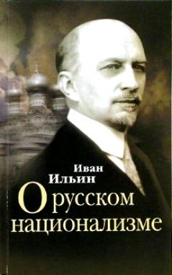
О наследии И.А.Ильина
Можно по-разному относиться к Ивану Ильину, его убеждениям, но то, что он искренне желал добра своему Отечеству, не вызывает сомнений.
Его творческое наследие ещё долго будет оставаться одной из вершин научной мысли. Многие высказывания Ильина стали пророческими.
Книги Ильина Читаем здесь

Slide 15
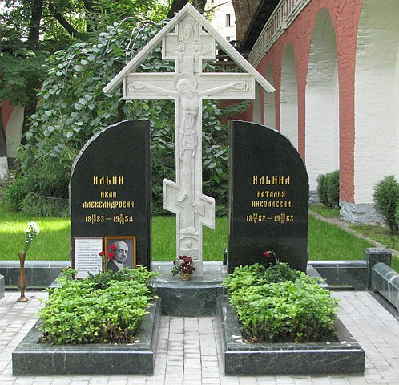
Смерть философа
Умер Иван Александрович 21 декабря 1954 г. Был похоронен в Швейцарии, в Цолликоне под Цюрихом. На плите, стоящей на могиле Ильина и его жены (она умерла 30 марта 1963 г.), высечена эпитафия:
Alles
empfunden
So viel gelitten
In Liebe
geschauet
Manches verschuldet
Und wenig verstanden
Всё прочувствовано
Немало претерпето
С любовью созерцаемо
Многому виной
И мало понято
Спасибо Тебе, вечная Доброта.

Slide 16
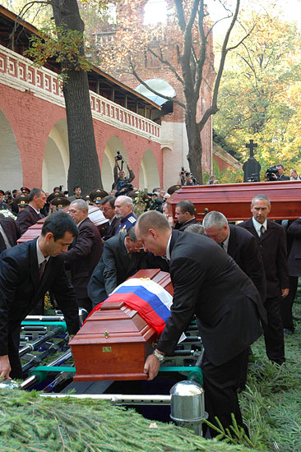
Завещание покойных
3 октября 2005 года, согласно завещанию покойных, останки Ивана Александровича Ильина, его супруги Натальи Николаевны, а также генерала Антона Ивановича Деникина и его супруги Ксении Васильевны были с почестями перезахоронены на кладбище Донского монастыря в Москве.

Slide 17
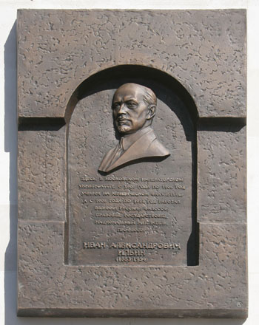
2008 год. 10 апреля
В Москве на здании Института стран Азии и Африки - старейшем здании МГУ им. Ломоносова на Моховой - в торжественной обстановке открыли мемориальную доску в память о выпускнике и преподавателе университета, русском ученом и философе Иване Александровиче Ильине. Именно на Моховой в начале XX века учился на юридическом факультете студент Ильин. Здесь было начало его пути.

Slide 18
Цитаты Ильина
Цитаты из трудов Ильина использовали в своих речах генпрокурор В. В. Устинов и президент В. В. Путин.
«Я вглядываюсь в жизнь»
«Я остаюсь тем, кто я есть; я буду любить то, что привязало мое сердце; и я буду действовать так, пока моя грудь будет подниматься от дыхания жизни».
«Да, всё, что есть в мире великого, живёт в молчании. И говорит тишиною».
«По чтению можно узнавать человека. Ибо каждый из нас есть то, «что» он читает; и каждый человек есть то, «как» он читает; и все мы становимся тем, что мы вычитываем из прочитанного, — как бы букетом собранных нами в чтении цветов...».
«О русском национализме»
„Быть русским - значит не только говорить по-русски. Но значит воспринимать Россию сердцем, видеть любовию ее драгоценную самобытность и ее во всей вселенской истории неповторимое своеобразие... Быть русским значит верить в Россию так, как верили в нее все русские великие люди, все ее гении и ее строители. Только на этой вере мы сможем утвердить нашу борьбу за нее и нашу победу“.
„Верить в Россию значит видеть и признавать, что душа ее укоренена в Боге и что ее история есть возрастание ее от этих корней. Если мы в это верим, то никакие «провалы» на ее пути, никакие испытания ее сил не могут нас страшить“.
„Без свободы человеческая жизнь не имеет ни смысла, ни достоинства, и это самое главное. Смысл жизни в том, чтобы любить, творить и молиться. И вот без свободы нельзя ни молиться, ни творить, ни любить.“

Slide 19
Список интернет-ресурсов
Философская энциклопедия http://dic.academic.ru/dic.nsf/enc_philosophy/432/ИЛЬИН
Большая советская энциклопедия http://slovari.yandex.ru/ильин иван александрович/БСЭ/Ильин Иван Александрович/
ВикипедиЯ http://ru.wikipedia.org/wiki/%C8%EB%FC%E8%ED,_%C8%E2%E0%ED_%C0%EB%E5%EA%F1%E0%ED%E4%F0%EE%E2%E8%F7
Библиографический указетель http://www.hrono.info/biograf/bio_i/ilin1ia.php
Большая бесплатная библиотека (Мечта любого книголюба) - Электронные книги в библиотеке бесплатны. Вы можете их читать онлайн или же бесплатно скачать в любом из выбранных форматов: txt, jar и zip. http://tululu.org/a7293/
Руниверс http://www.runivers.ru/philosophy/chronograph/156781/
Биография И.А. Ильина по материалам Ю.Т. Лисицы и А.В. Репникова http://projectrussia.orthodoxy.ru/PR/bioii.php

